Slide 1
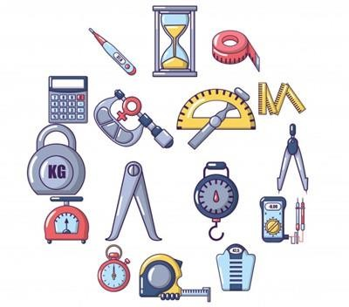
FRASELLE JEAN-YVES TECHNICIEN METROLOGUE DANS L’INDUSTRIE ALIMENTAIRE PRESENTATION SALON DES METIERS COLLÈGE EMILLE GALLE LEXY
Préambule :
Travaillant officiellement depuis l’âge de 20 ans, mon parcours professionnel a réellement commencé dès mes 14 ans, lorsque j’ai commencé à aider mon père, électricien indépendant en bâtiment (BTP). Cette immersion précoce m’a transmis le sens du travail bien fait, de la technique et de la responsabilité.
Après mes études en électromécanique et mon service militaire, j’ai débuté ma carrière comme technicien monteur dans le domaine de la cuisine industrielle, réalisant du montage et du dépannage d’équipements professionnels.
Je me suis ensuite orienté vers l’industrie alimentaire en tant que technicien de maintenance, où j’ai développé de solides compétences en électromécanique, en diagnostic et en entretien d’équipements de production.
Par la suite, j’ai rejoint Ferrero, où j’ai travaillé pendant 20 ans comme technicien électro. Cette longue expérience m’a permis de renforcer mon expertise en installations industrielles, en électricité et en fiabilité des équipements.
Depuis plus de 10 ans, j’exerce la fonction de Technicien Métrologue, un rôle qui requiert rigueur, précision et maîtrise des instruments de mesure, et qui constitue aujourd’hui le cœur de mon savoir‑faire.
Avec plus de 30 ans d’expérience dans le domaine technique, je mets chaque jour mes compétences au service de la qualité, de la sécurité et de la performance des installations.

Slide 2
TECHNICIEN METROLOGUE DANS L’INDUSTRIE ALIMENTAIRE
Les fonctions :
Collaborer avec les technologues pour définir et établir la liste des éléments et la fréquence à contrôler en métrologie.
En partenariat avec le service qualité, établir les tolérances en fonction des points de contrôle requis.
Évaluer le temps et le coût, ainsi que déterminer les méthodes et les moyens nécessaires pour les mesures.
Rédiger un rapport à présenter aux responsables pour la planification et budgétisation des interventions.
Saisir les ordres de travails et les demandes d’achats dans le logiciel de gestion de l’entreprise.
Planifier et effectuer les contrôles des mesures identifiées en utilisant des appareils et logiciels étalons.
Elaborer, classer et archiver des rapports et certificats dans un dossier de suivi périodique et historique.
Assurer le suivi et la vérification des appareils étalons, en analysant la capabilité de
chacun.
Participer à la création de dossiers pour former les collègues sur l’utilisation des appareils de mesures et les bonnes pratiques en métrologie.
Collaborer avec les responsables lors des audits internes et externes de l’entreprise.
Le niveau d’études :
Baccalauréat technique ou technologique.
Ou soit Bac+2 : BTS Technique physique pour l’industrie et le laboratoire, DUT en mesure physiques.
Ou soit Bac+3 : Licence professionnelle en métrologie.
Ou soit un CQPM : Contrôleur en métrologie dimensionnelle. Ou Technicien en organisation « contrôle-qualité et métrologie ».
Et un titre professionnel « Agent de contrôle et de métrologie ».
La maitrise de l’anglais en réunion est un atout.

Slide 3
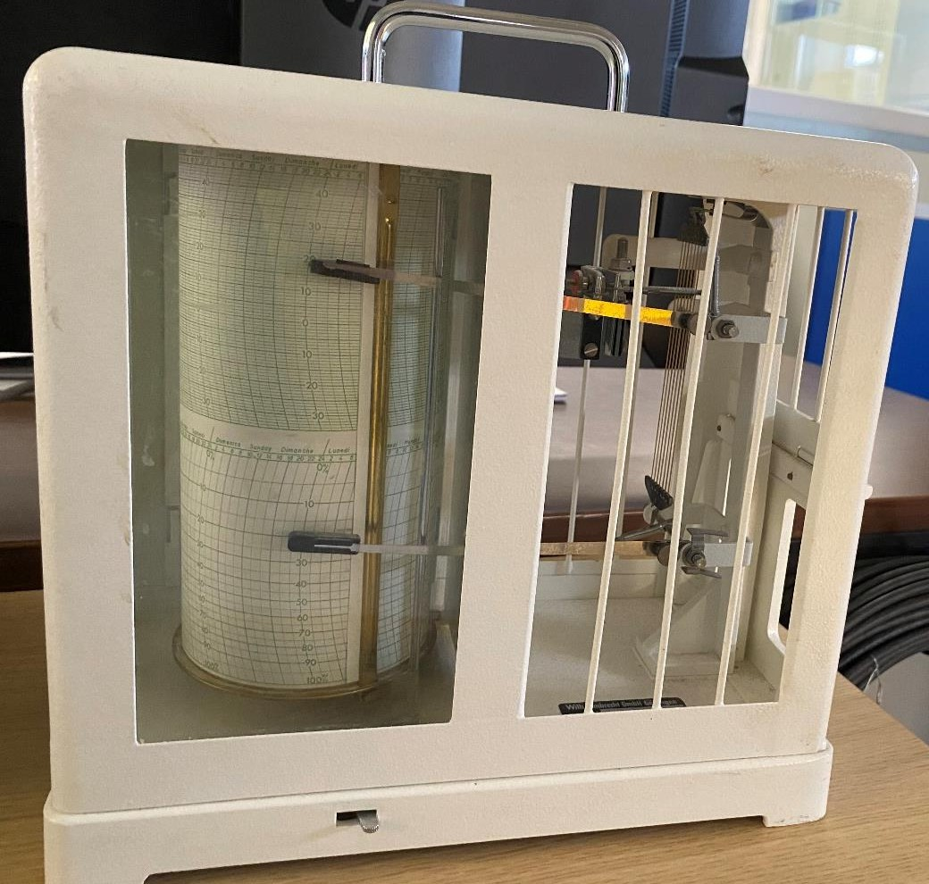
Exemples d’appareillages :
➢

Slide 4
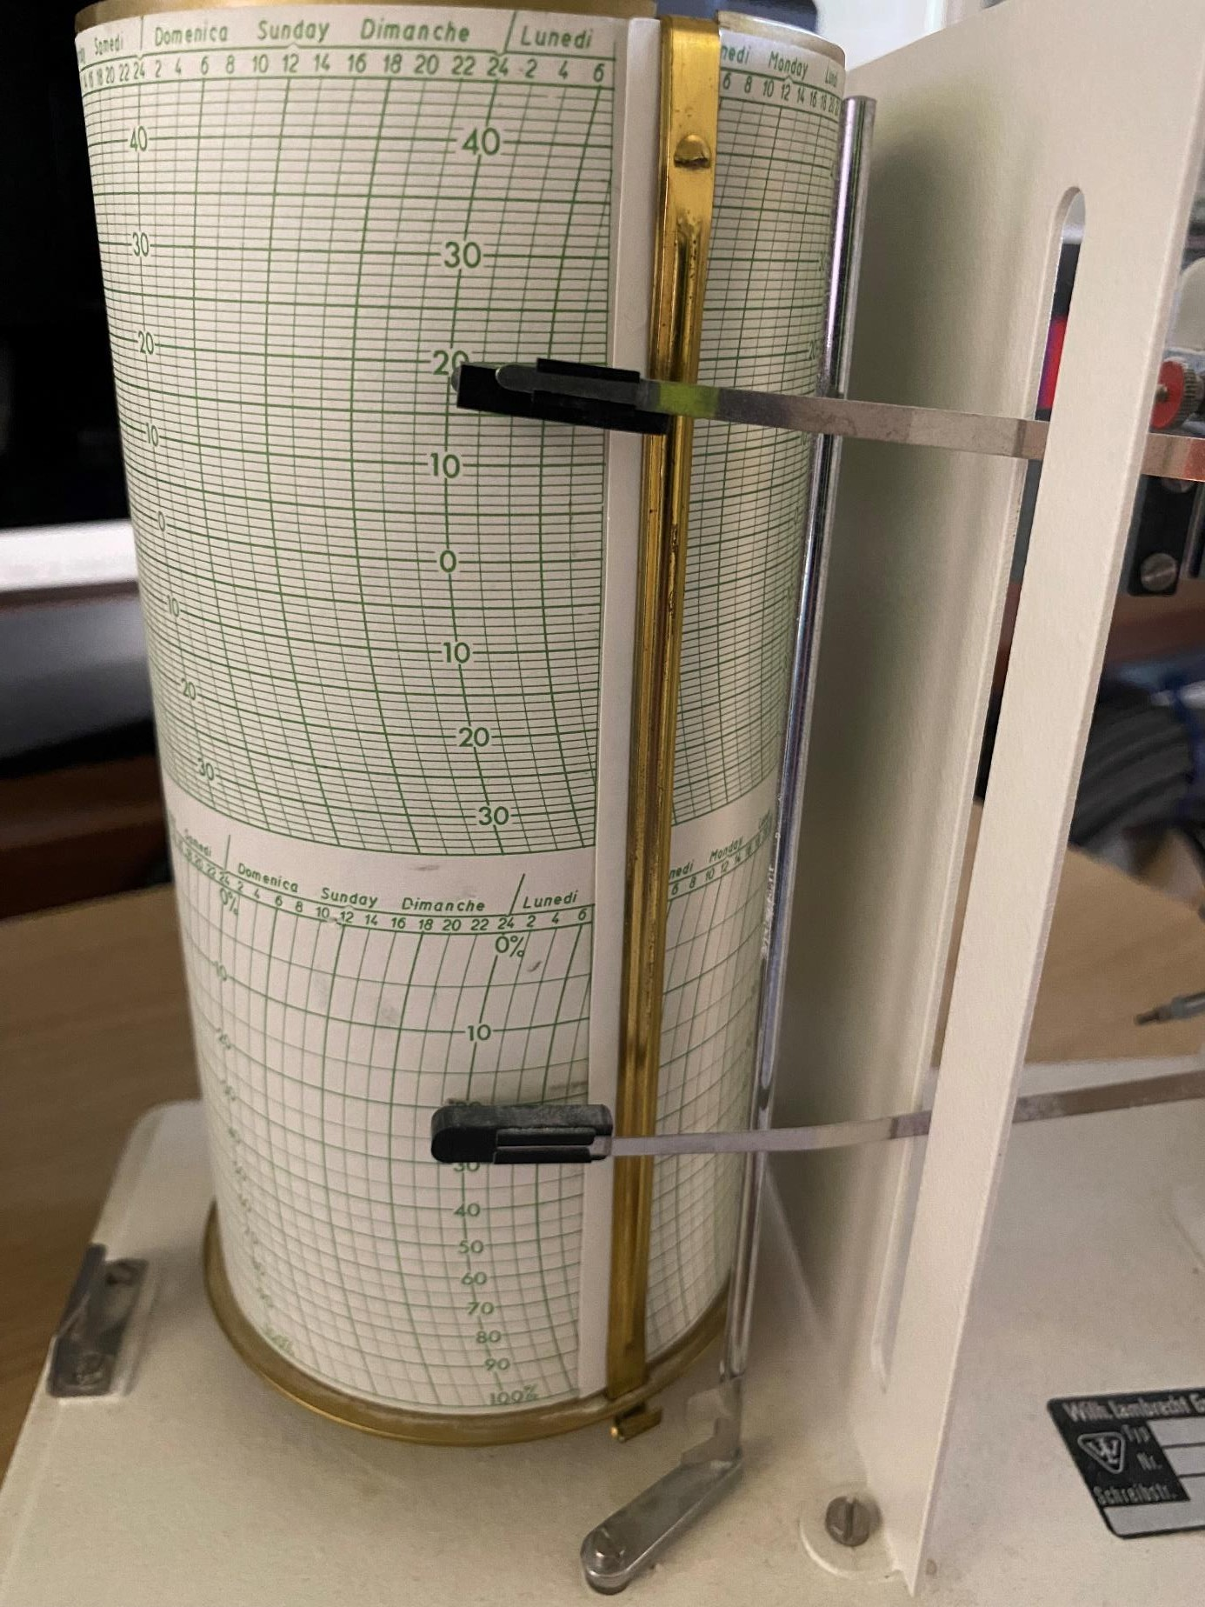

Slide 5
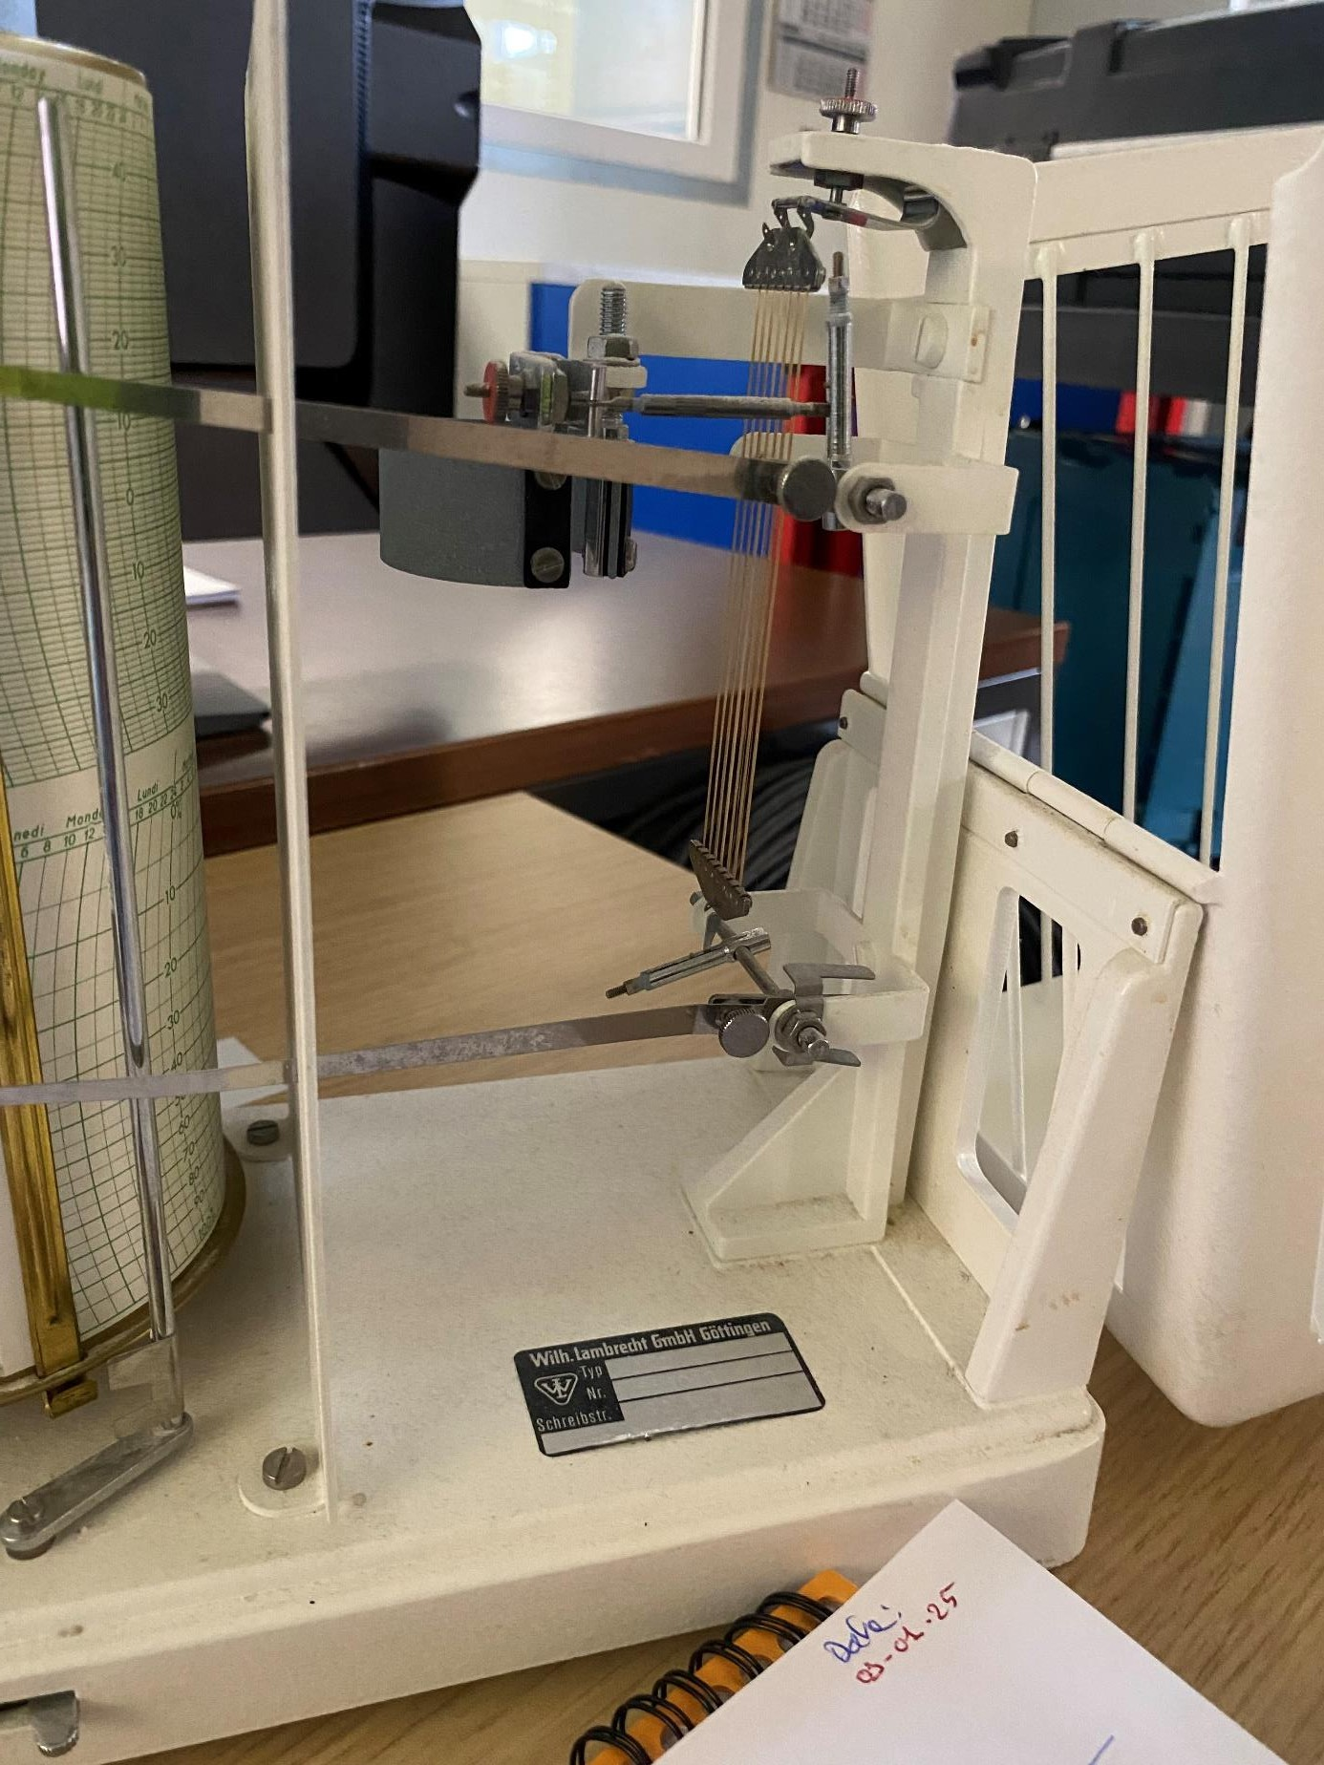

Slide 6
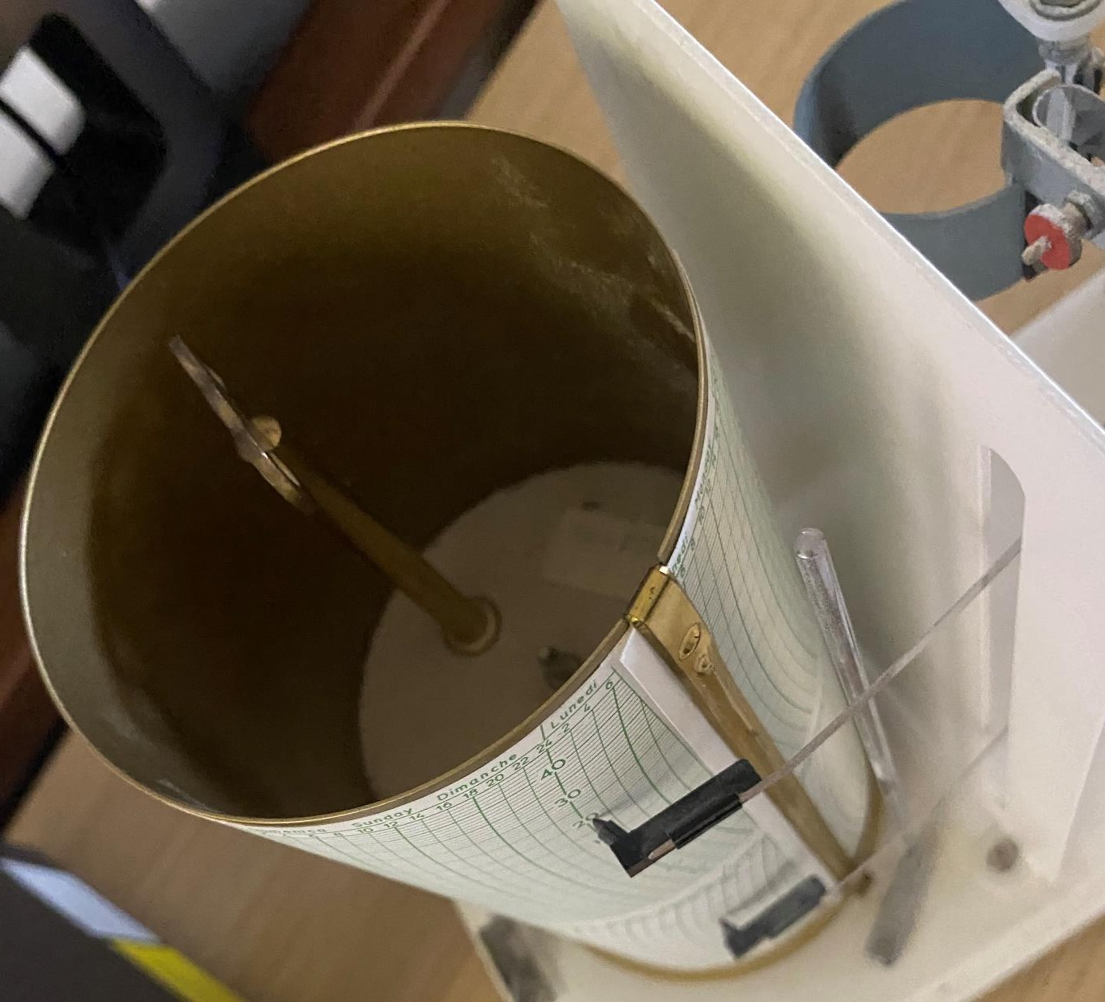

Slide 7
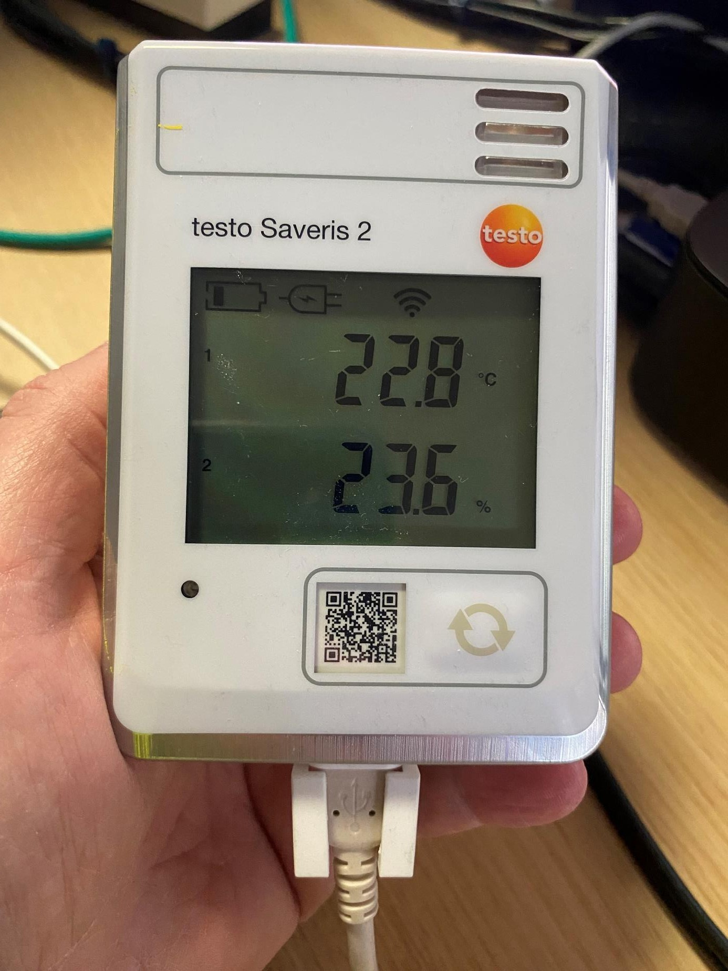
Thermohydromètre
digital

Slide 8
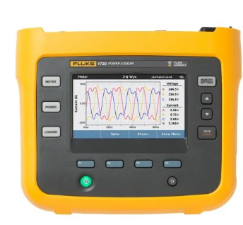
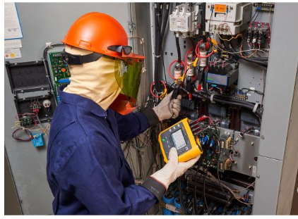
Energimètre

Slide 9
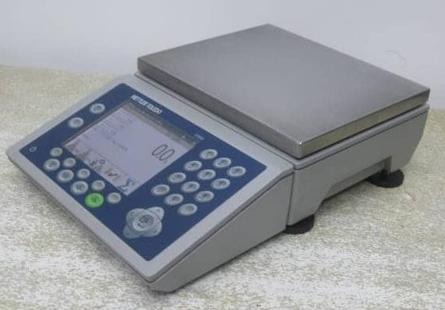
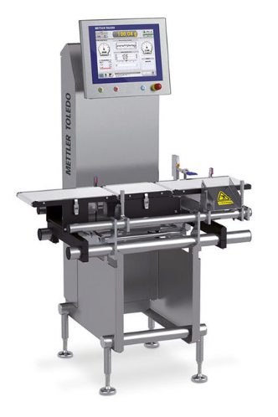

Slide 10
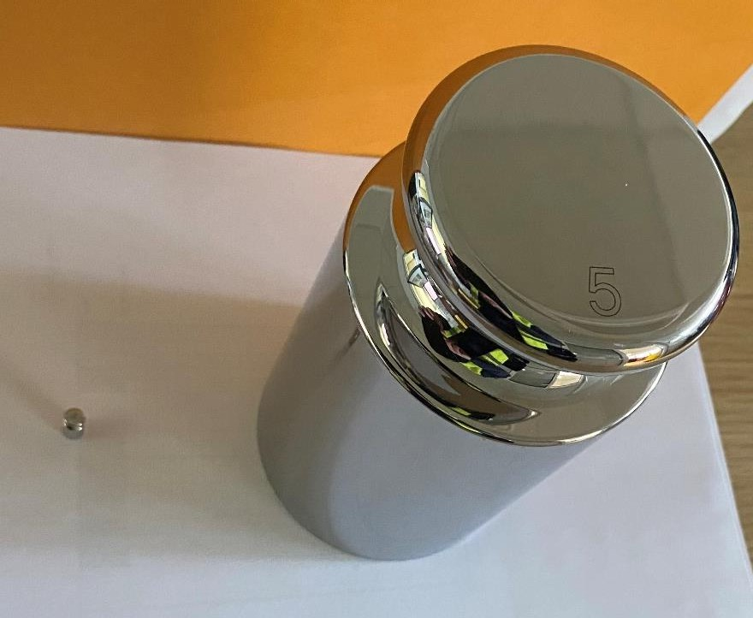
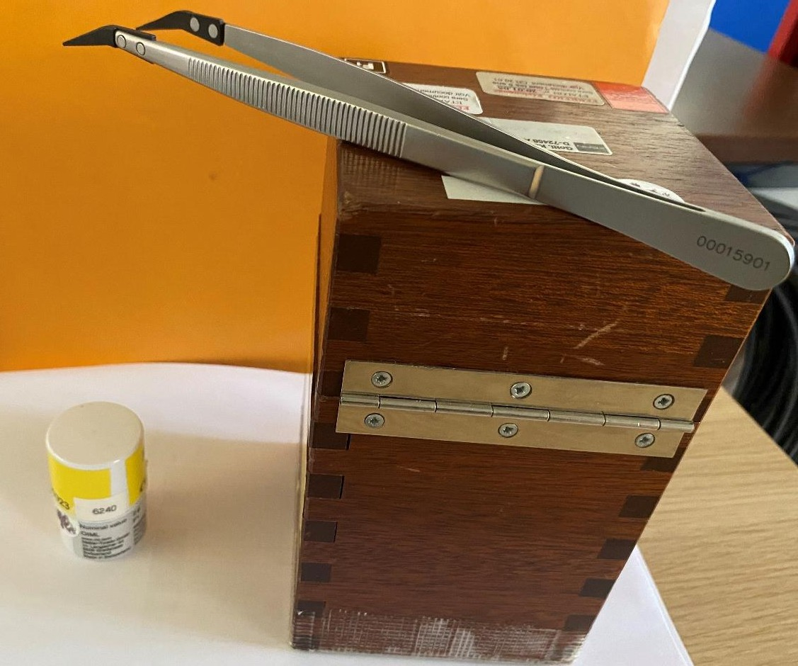

Slide 11
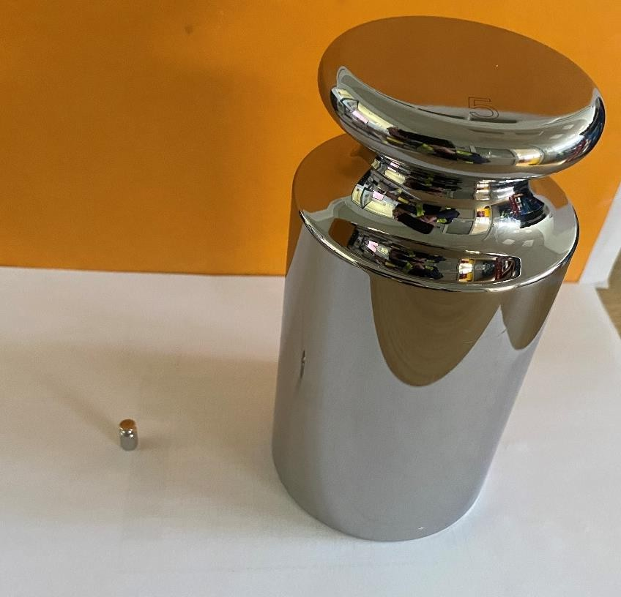
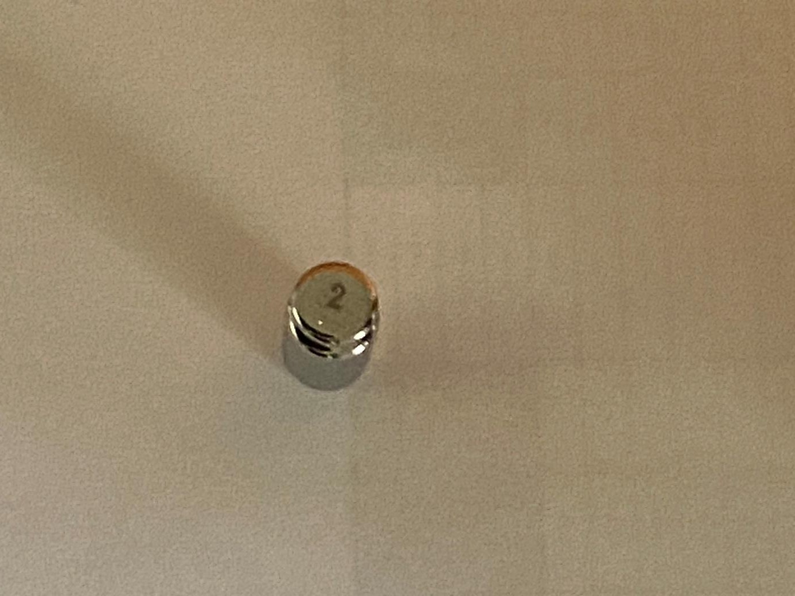

Slide 12
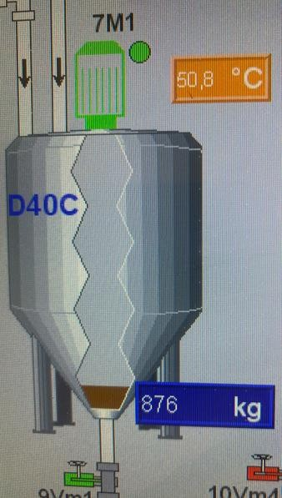

Slide 13
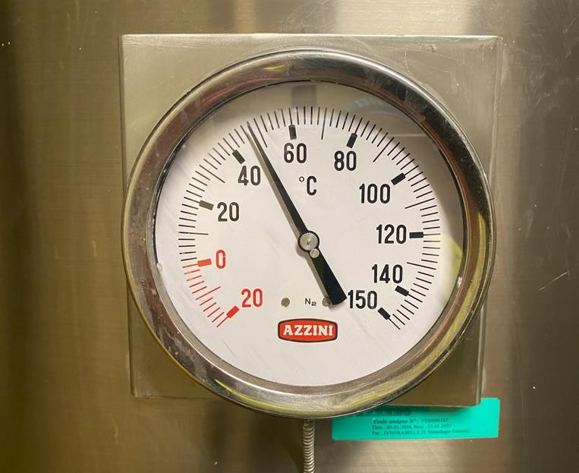

Slide 14
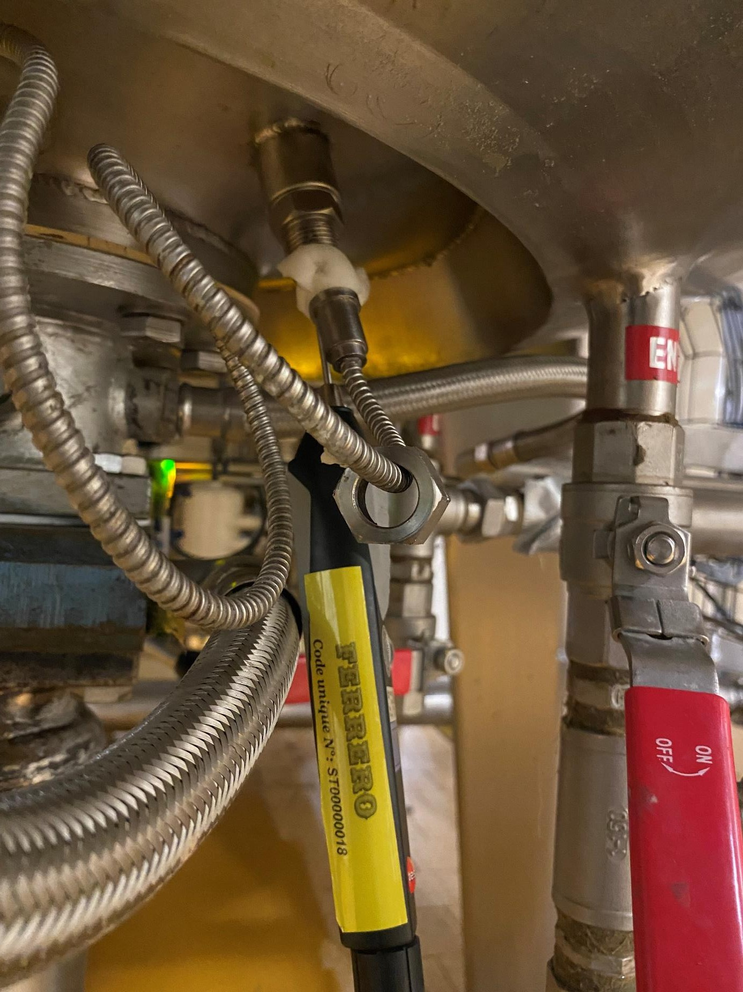

Slide 15
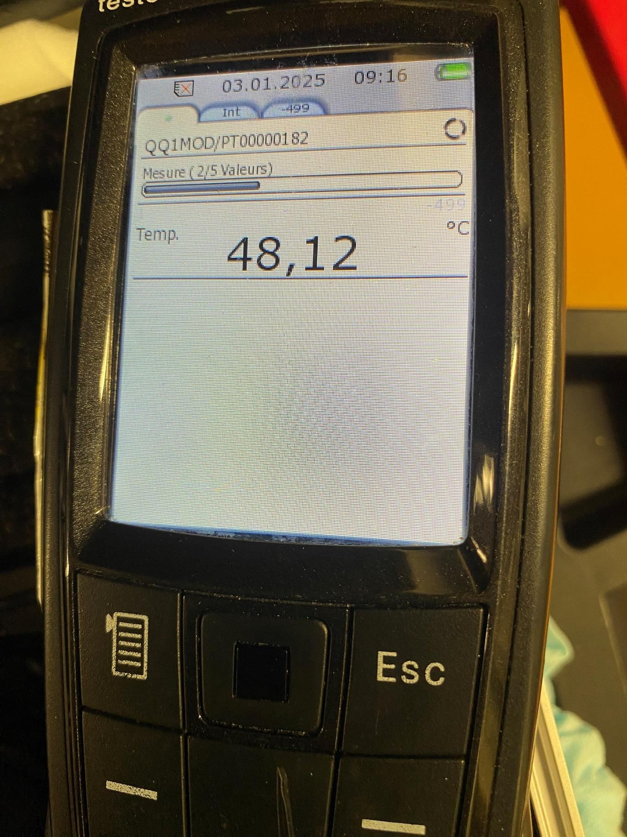

Slide 16
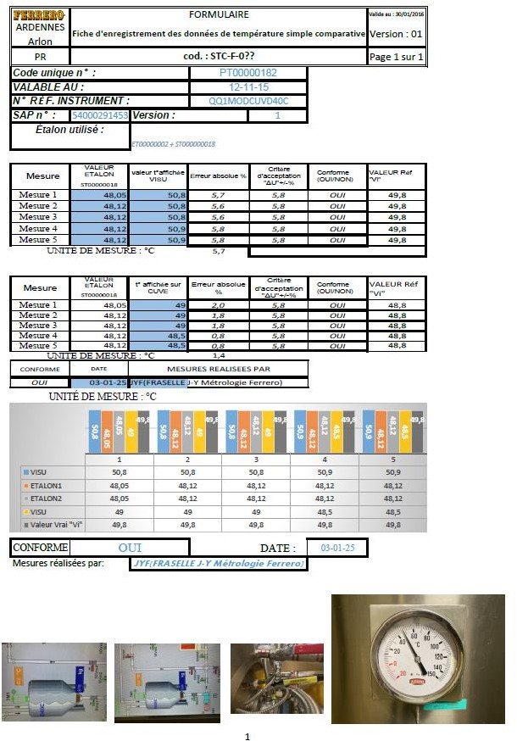
Exemple de rapport :

Slide 17
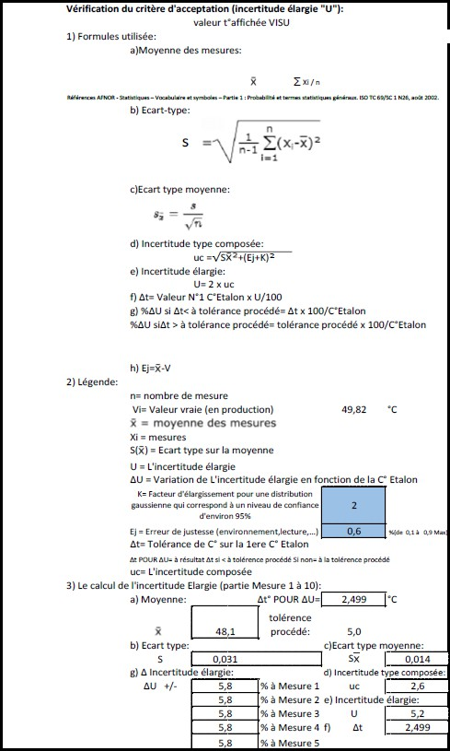

Slide 18
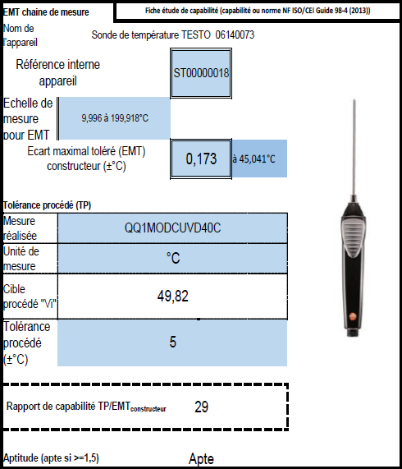

Slide 19
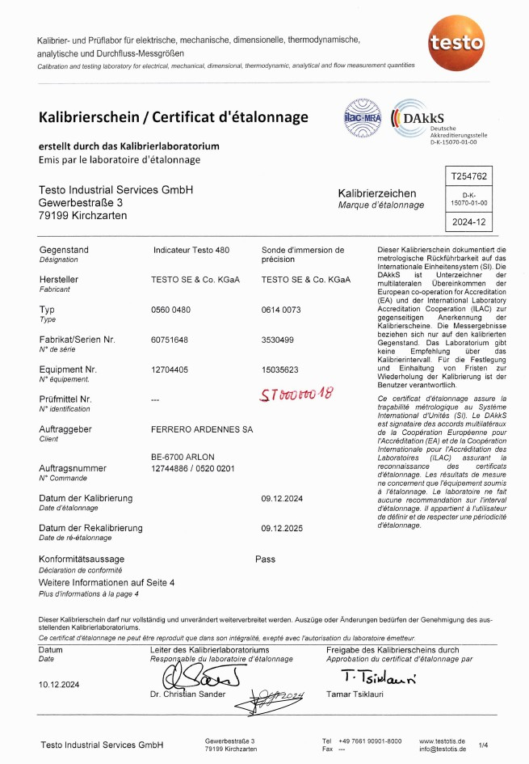
Exemple de certificat Etalon :

Slide 20
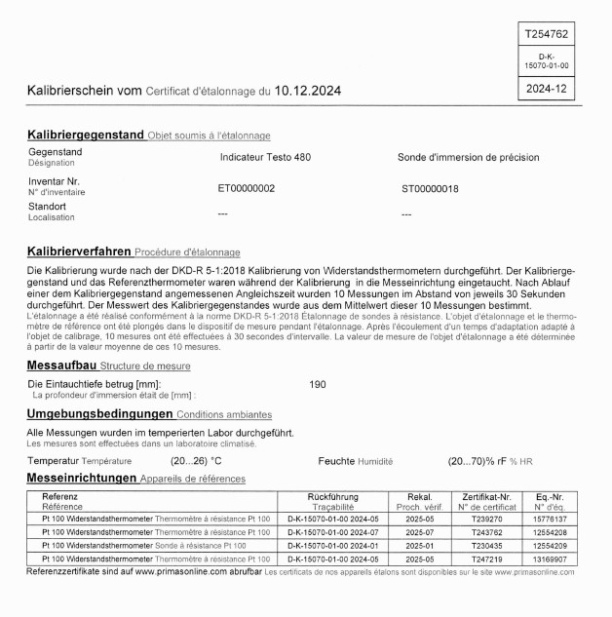

Slide 21
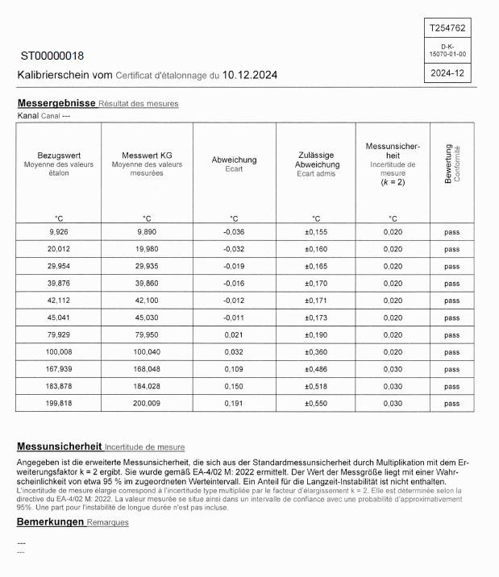

Slide 22
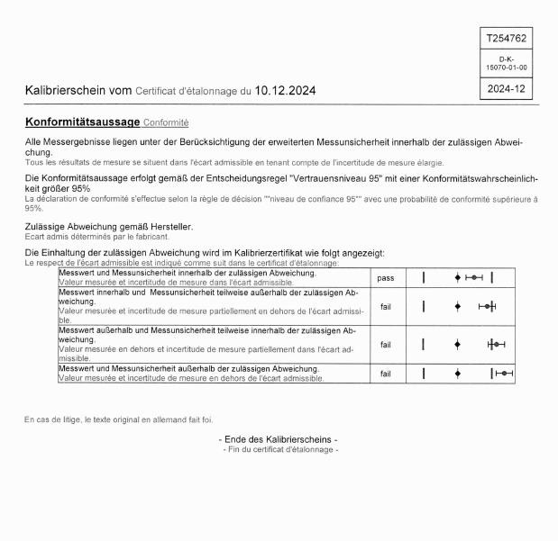

Slide 23

Vidéo d’un technicien
Métrologue en
Chez Endress+Hauser

Slide 24

Vidéo Apprentis
Technicien Métrologue

